Slide 1



React Básico
Carlos Fábio
cfabioramos@gmail.com

Slide 2
Componentização
Componentização e Modularização
Definindo e organizando componentes
Estilizando em React com classes CSS
Let’s Code!

Slide 3
Componentização
Desafio: Criar uma página com três componentes
- Header, chamado MeuHeader com o código HTML:
<header className="header">
<a href="#default" className="logo">CompanyLogo</a>
<div className="header-right">
<a className="active" href="#home">Home</a>
<a href="#contact">Contact</a>
<a href="#about">About</a>
</div>
</header>
Link do css:
https://github.com/cfabioramos/react_course_files/tree/master/styles/react-componentizacao/MeuHeaderEx.css
- MainContent, com elementos de formulário (usar como base: https://htmlreference.io/forms/ )
- Footer, chamado MeuFooter (liberdade para criar)

Slide 4
Parent/Child Components
<APP />
ReactDOM.render( , document.getElementById(“root”))
<div>...</div>
<Header />
<Main />
<Footer />
<Logo />
<Nav />
<main>…</main>
<footer>…</footer>

Slide 5
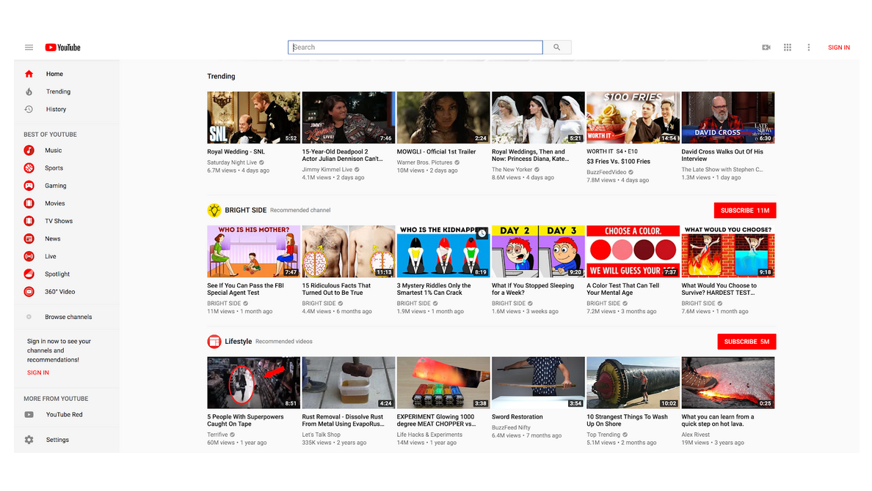
Props e Componentização

Slide 6
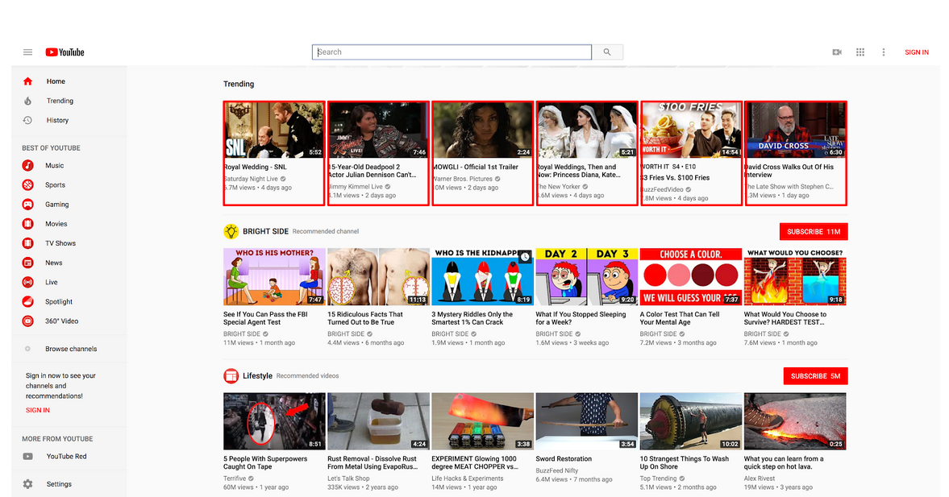
Props e Componentização

Slide 7
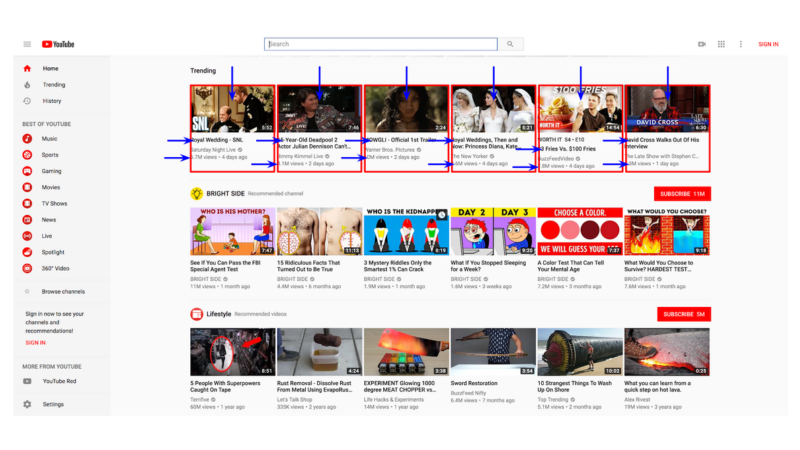
Props e Componentização

Slide 8

Props e Componentização

Slide 9
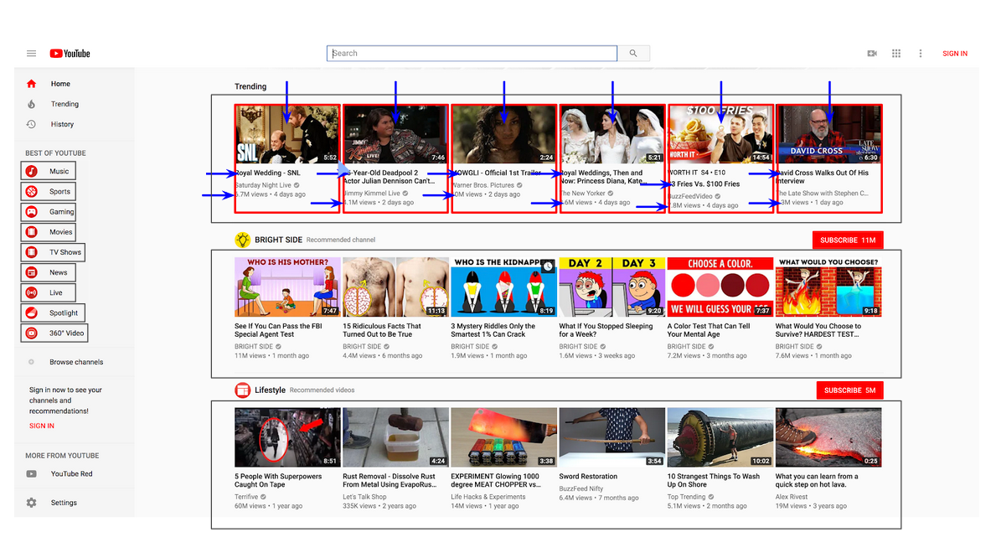
Props e Componentização
Let’s Code!

